Slide 1
工作汇总
电控组

Slide 2
电控组上周任务进度
一、完成前馈代码
二、完成a板驱动超声波模块
三、完成命中率测试
四、哨兵自动化思路构建完毕

Slide 3
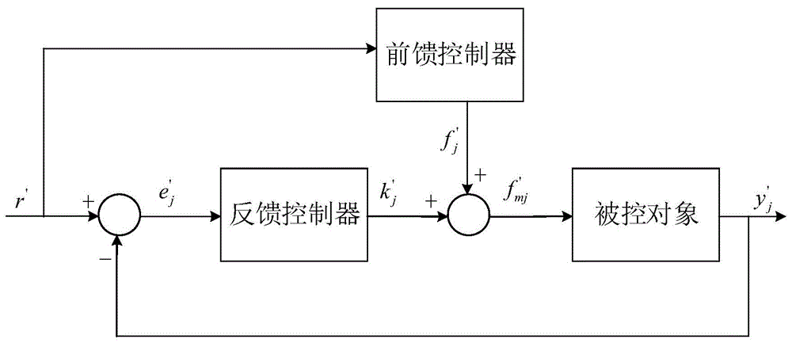
输入转速，输出给电机的对应的电流值，达到预先计算输出的作用
黄志鹏
pid控制算法
前馈控制（Feedforward Control），其目的是在系统受到外部扰动或变化时提供预先计算或预测的控制输入，简单举个例子，洗热水澡时一般是根据水温，慢慢调节开关到合适的位置，但是经验丰富 的人会直接调到一个他觉得合适的开关位置，再去做一些微调，这样洗上合适的热水澡的速度比慢慢调节的速度更快
前馈控制器的传递函数:通过拟合转速与电流的函数关系，得到前馈的传递函数

Slide 4
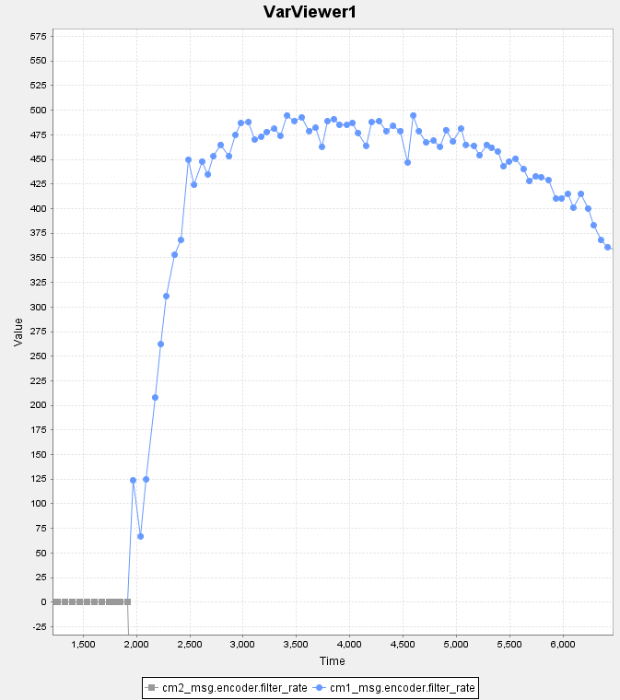
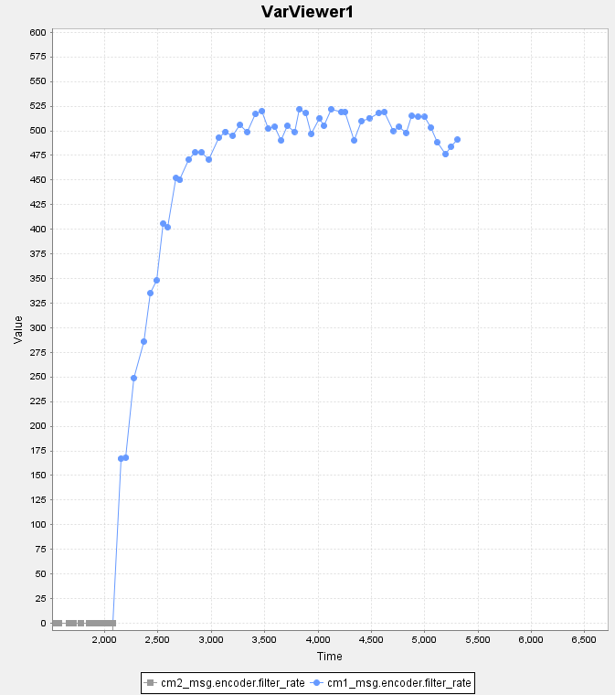
黄志鹏
以下是底盘电机加入前馈控制后加速某一恒定转速的加速时间
第一组
加前馈 无前馈
1.4s
1.6s

Slide 5
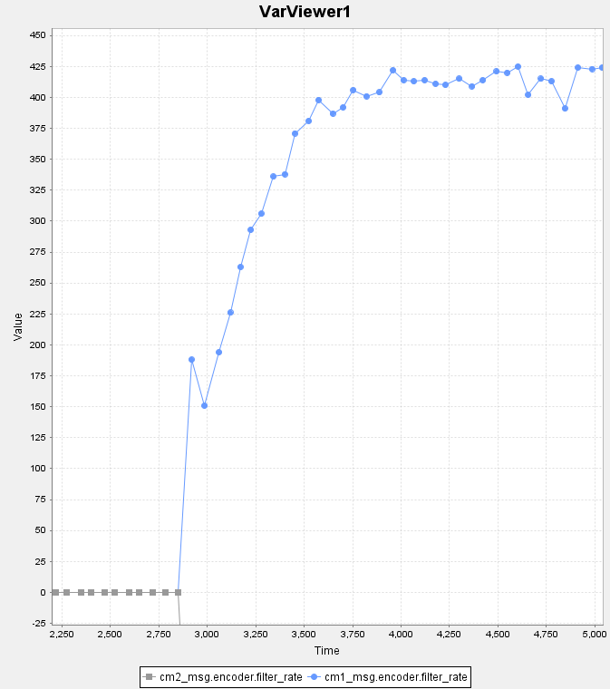
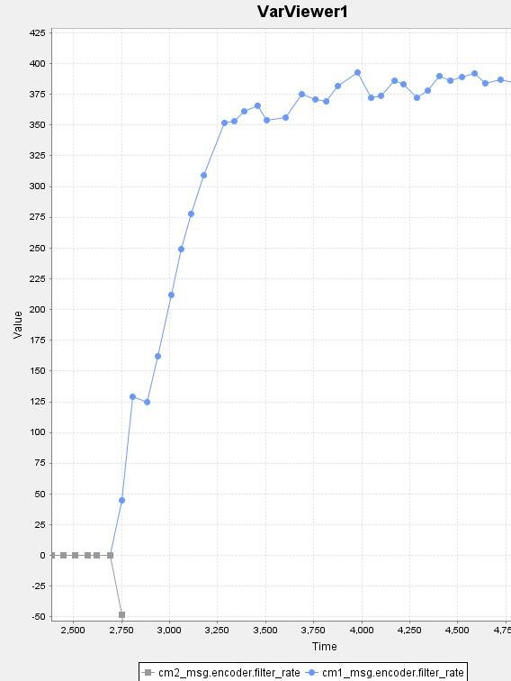
第二组
加前馈 无前馈
1.1s
1.3s
通过以上可以大致看出，加入前馈后，减小了加速时间，加大了加速度，加速时间大致减小0.2秒，提高了底盘响应速度

Slide 6
上周问题及解决过程
yaw轴存在较大的角度漂移，而yaw轴云台的pid实际输入正是yaw轴角度，如果不解决温漂问题，云台会以很慢的速度往一边走，可能会导致静态射弹命中率的下降
上周思路：由于yaw轴的角度漂移是随着时间线性变化，可以拟合出漂移函数，然后在单片机里实时减去当前时刻的角度漂移。
但实际应用后发现每次上电后角度漂移随着时间变化的斜率不一定相同，所以实际应用效果一般，只能起到延缓作用
但是发现去掉yaw轴云台的串级pid中的内环（速度环），只保留角度环，再配合以上方法，能让yaw轴云台基本不再会角度漂移
实测能有效提高静态射弹命中率

Slide 7
下周任务
开启小陀螺后，实际操作手感很差，没办法走正，小陀螺是顺时针旋转，比如遥控器往右打，车不仅往右移动，还会有点往后移动，也就是往旋转时的切向方向移动，猜测是因为惯性导致
解决方法：发现往旋转时的切向方向的反方向给一点遥控器分量，就能抵消该移动分量
那么开小陀螺时，只要遥控器有输入，就根据输入大小给相应的抵消分量；

Slide 8
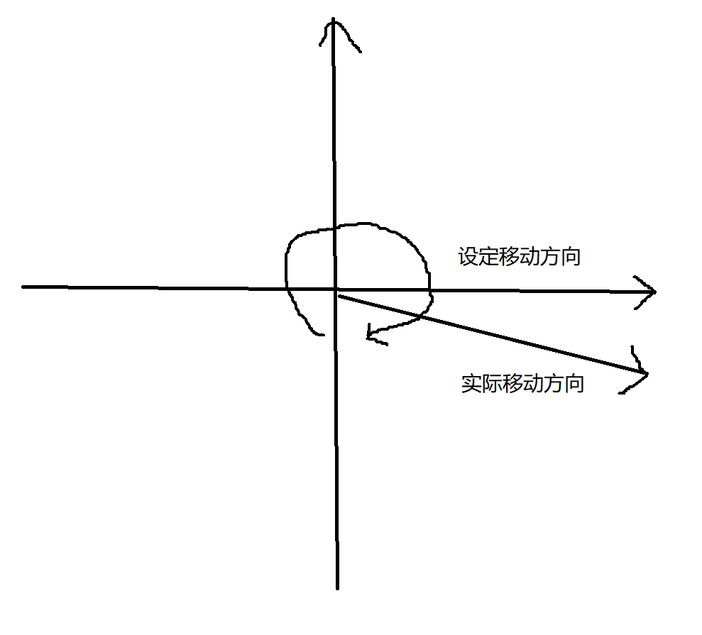
情况之一：

Slide 9
罗泽锋 电控组 软件
上周问题以及进度:
上周计划改用改用电机编码器数据作为云台控制数据。
但改用电机编码器数据作为控制数据会使得步兵机甲开启小陀螺后云台跟随转动，因此不选用此种方法。
之前的云台控制为一级位置环一级速度环串联控制，并且两级的反馈数据都来源于C板陀螺仪，因此怀疑输出数据受C板影响过大。
现暂时将云台串级PID控制改为单级位置环控制，添加预测补偿，效果可观。
预测补偿：根据温漂速度预测出温漂量并对数据进行补偿。
2.遇到的问题+解决方案:
观察到步兵起步或停止时会出现一定的晃动，移动过程中有一定偏移
发现问题：初步推测是云台抖动导致的。后续跟进排查。
3.下一阶段计划+预测能够做到的程度:
预计时间：一周
排查出问题原因并找到可行的解决方案。

Slide 10
周钧浩 电控组 软件
进度:
现在已经完成了静止模式，在做失控检测和打滑检测，最近要去报销要写表格那些
2.遇到的问题+解决方案: 抱死模式算是复现出来了，还在学习打滑检测并进行实验，暂时没遇到什么卡着的地方
解决：
完善了一部分平衡代码
3.下一阶段计划+预测能够做到的程度:
预计时间：3-4天
下周安排：解决该问题和等待安排的任务，完善平衡代码

Slide 11
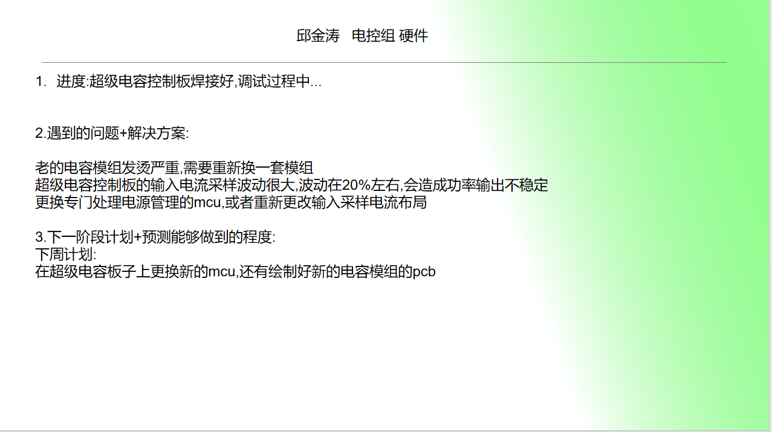

Slide 12
潘东旭 电控硬件
目前没遇到什么问题，英雄分电板完成下周任务:设计平衡步兵的分电板，组装好哨兵的部件并检查问题，负责新生的硬件培训

Slide 13
刘可 电控组 软件
进度:
上周完成使用A板驱动超声波模块，误差为两厘米
哨兵自动化打算使用dwa算法进行轨迹规划
2.遇到的问题: 一、陀螺仪温漂很严重，导致无法使用陀螺仪进行定位yaw轴角度
二、麦轮运动学解算不出来
解决：
一、可能得重新购买一个陀螺仪，或者再陀螺仪基础上使用磁力计进行定位
二、交给机械组解算
3.下一阶段计划:
一、尝试驱动哨兵进行检验dwa算法

Slide 14
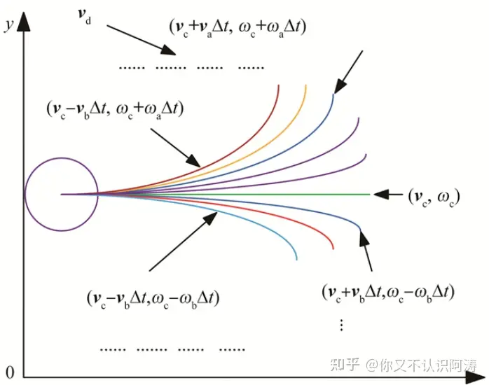
哨兵自动巡航算法DWA
对下一时刻速度从0到x和方向从0到360度遍历进行轨迹预测然后评分
评分标准：
一、速度方向和朝向目标位置方向的夹角，越小分越高
二、对速度预测n秒后进行制动至速度为零，这个过程是否会碰到障碍物，碰到障碍物直接零分
选择最高评分的速度和方向作为下一时刻速度和方向

